Slide 1
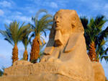


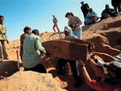
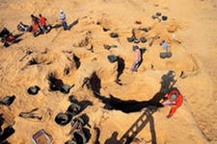

Slide 2
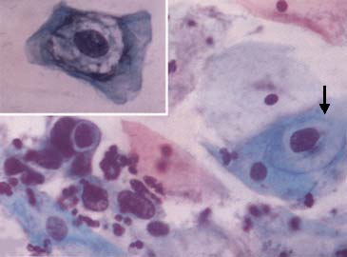
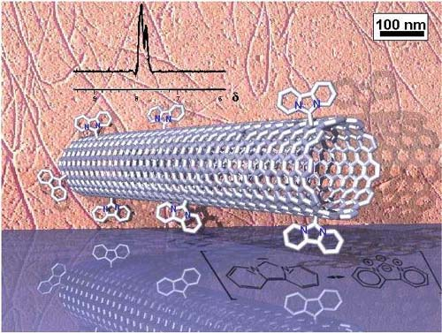
ВИРУСЫ –ТАИНСТВЕННАЯ ЗАГАДКА ПРИРОДЫ
©

Slide 3
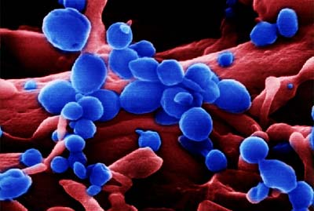
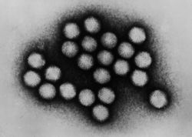
ВИРУСОЛОГИЯ –
НАУКА О ВИРУСАХ
Икосаэдрические капсиды аденовируса под электронным микроскопом

Slide 4

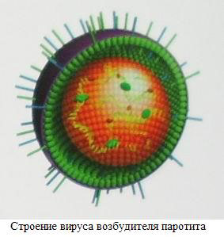
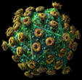
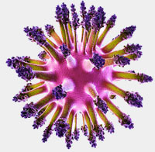
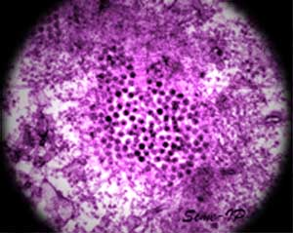
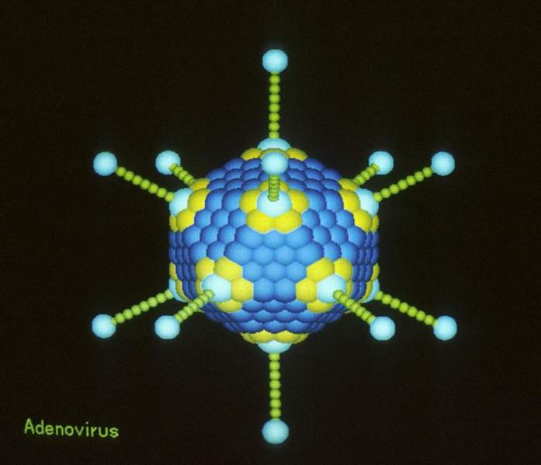
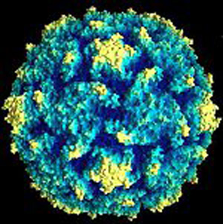
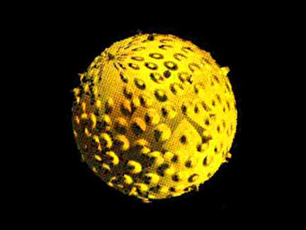
Вирус ВИЧ
Вирус Герпес
Вирус паротита
Вирус лихорадки западного мира
Вирус полиомиелита
Аденовирус
Вирус Гриппа

Slide 5

Заболевания человека, вызываемые вирусами
Грипп
Оспа
Корь
Свинка
Бешенство
Полиомиелит
Желтая лихорадка
Гепатит
Краснуха
Некоторые злокачественные опухоли (раковые)

Slide 6
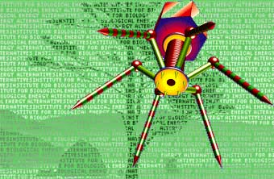
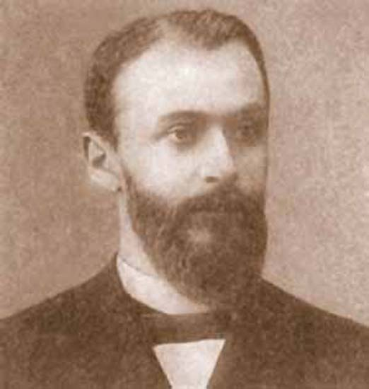
ИСТОРИЯ ОТКРЫТИЯ ВИРУСОВ
В 1892 году
Дмитрий
Иосифович Ивановский открыл вирус - возбудитель табачной мозаики.
Ветряная оспа

Slide 7
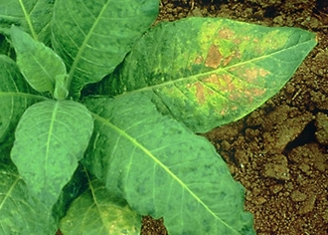
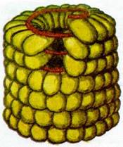
Вирус табачной мозаики
Лист табака, пораженный болезнью
ВИРУС
Вирус - ( от лат. virus –ЯД)

Slide 8
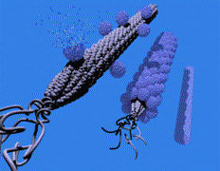
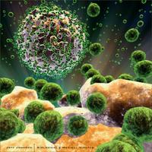
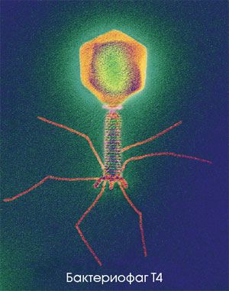
ЦЕЛЬ
Изучить строение, классификацию и значение вирусов.
« Вирусы –это Кто или Что?»

Slide 9
ВИРТУАЛЬНАЯ ВИРУСНАЯ
ЛАБОРАТОРИЯ

Slide 10
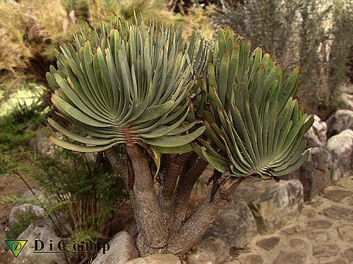
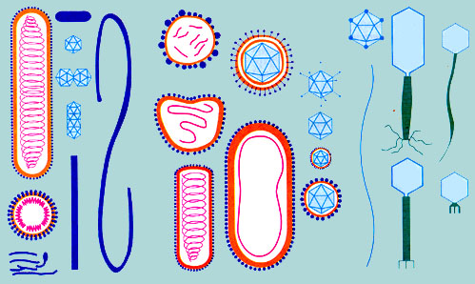
Форма и размеры вирусов
Более 1000 видов;
Размеры от 10 нм до 700 нм
Формы: палочковидные , пулевидные ,
сферические, нитевидные,
многогранников .

Slide 11
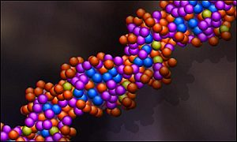
ВИРУСЫ – ВНУТРИКЛЕТОЧНЫЕ ПАРАЗИТЫ
ВИРУСЫ
животных
бактерий
растений
человека

Slide 12
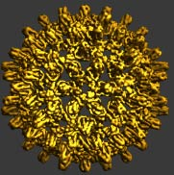
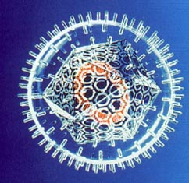
Вирион
вирус, который находится в состоянии покоя
и вне клеток хозяина
НЕ ПОТРЕБЛЯЮТ ПИЩИ;
НЕ ВЫРАБАТЫВАЮТ Е;
НЕ РАСТУТ;
НЕТ ОБМЕНА ВЕЩЕСТВ.
Вирион

Slide 13

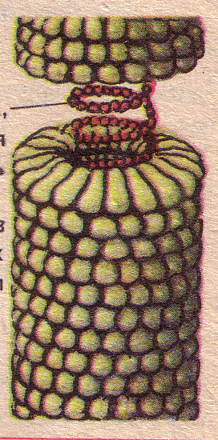
Вирусы
ДНК-содержащие
РНК-содержащие
Нуклеиновая кислота
Капсид

Slide 14

ПРАКТИЧЕСКАЯ РАБОТА
МОДЕЛЬ ВИРУСА

Slide 15
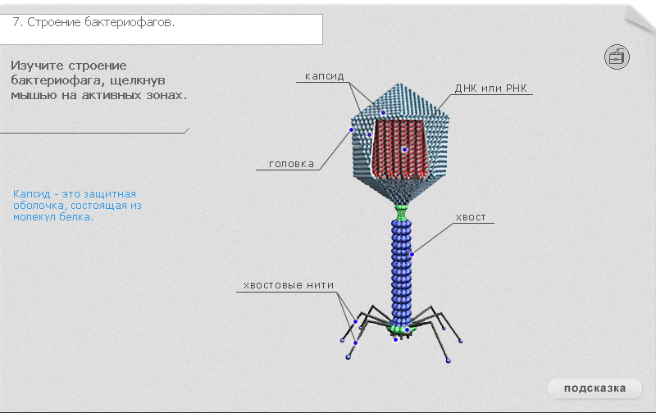
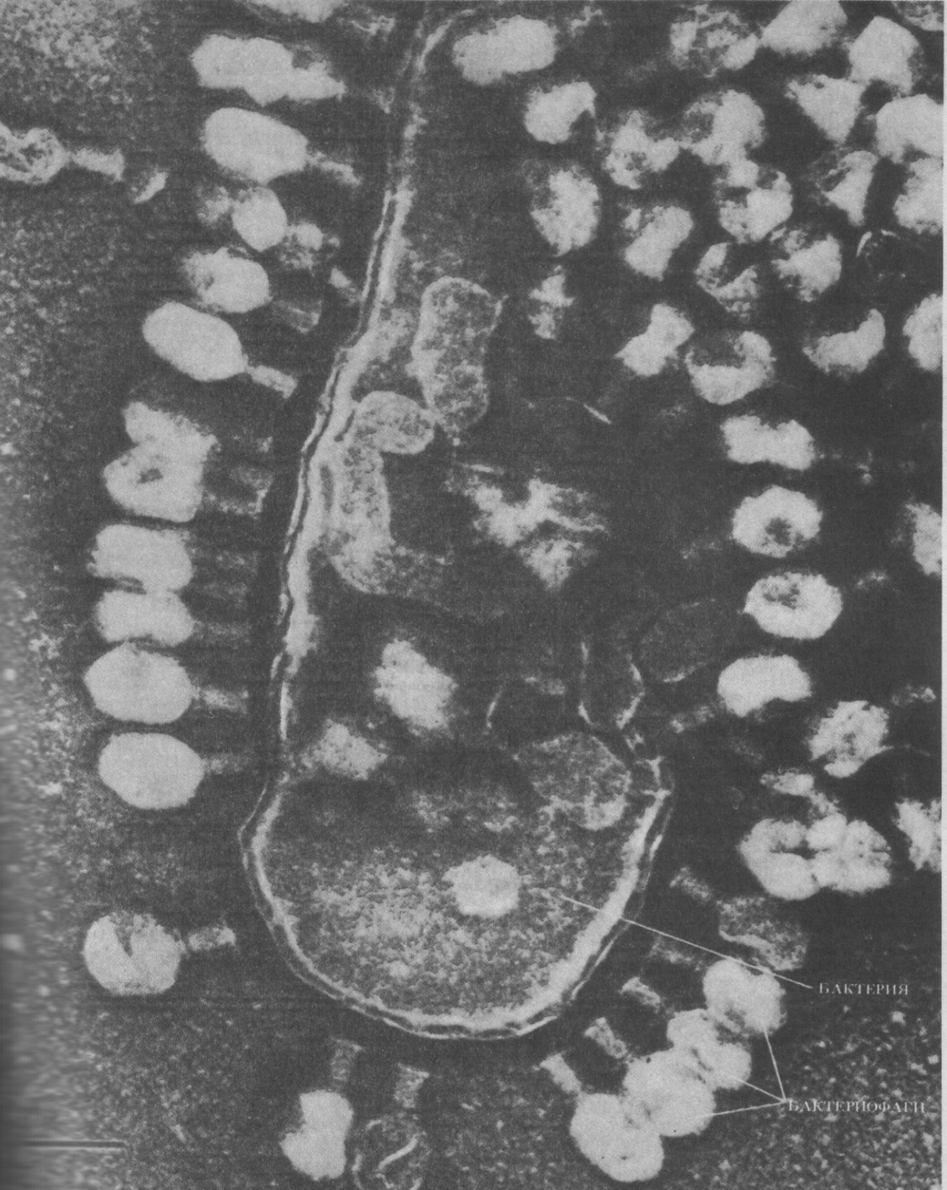
Строение бактериофага
Электронная микрофотография бактериофагов, инфицирующих клетку

Slide 16
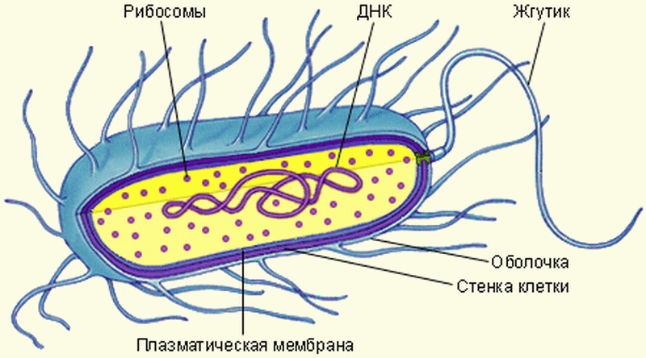
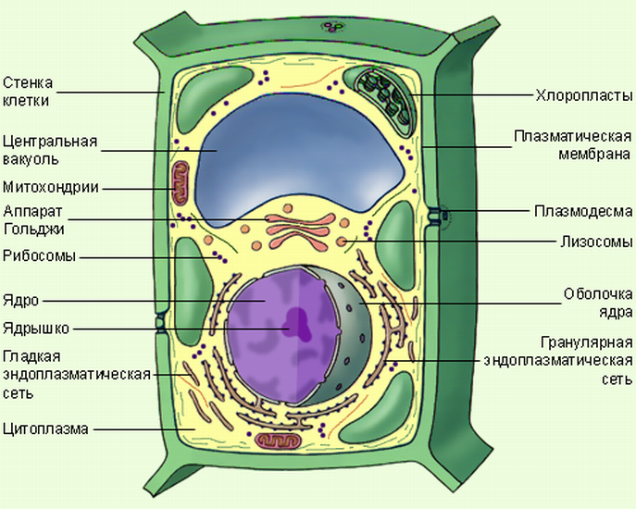
ЛАБОРАТОРНАЯ РАБОТА
Бактериальная клетка
Сравните:
Растительная клетка
ВИРУС

Slide 17
Лабораторная работа
Сравнить строение клетки бактерий, растения и вируса табачной мозаики.
ОРГАНОИДЫ | КЛЕТКА БАКТЕРИЙ | КЛЕТКА РАСТЕНИЯ | ВИРУС
КЛЕТОЧНАЯ ОБОЛОЧКА
ЦИТОПЛАЗМА
ЯДРО
ВАКУОЛИ
ХЛОРОПЛАСТЫ

Slide 18
Лабораторная работа
Сравнить строение клетки бактерий, растения и вируса табачной мозаики.
ОРГАНОИДЫ | КЛЕТКА БАКТЕРИЙ | КЛЕТКА РАСТЕНИЯ | ВИРУС
КЛЕТОЧНАЯ ОБОЛОЧКА | + | + | -
ЦИТОПЛАЗМА | + | + | -
ЯДРО | - | + | -
ВАКУОЛИ | + | + | -
ХЛОРОПЛАСТЫ | - | + | -
ВИРУСЫ – это неклеточная форма жизни

Slide 19
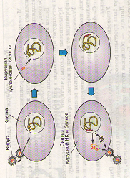
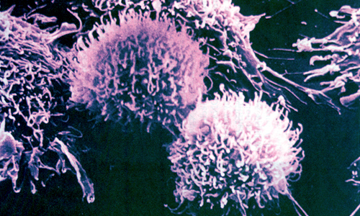
Механизм инфицирования - ЭНДОЦИТОЗ
Цикл развития вируса

Slide 21


ИНТЕЛЕКТУАЛЬНАЯ ИГРА
«Д Е Б А Т Ы»

Slide 22
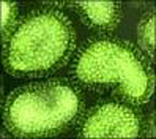
Вывод:
–.
Вирус-
Отдельная Биосистема
Организменного Уровня

Slide 23
Ведите правильный образ жизни!
Соблюдайте правила личной гигиены!
Занимайтесь спортом!
Остерегайтесь больных людей !
Следите за своим здоровьем!

Slide 24
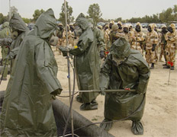
Домашнее задание
Провести мини-исследование по вопросу: Почему то, что поражает компьютерные программы, тоже назвали вирусом? Оформить результаты исследования в рабочей тетради.
Написать заметку в газету на тему “Вирусы: друзья или враги?” т.е раскрыть тему «Роль вирусов».
Написать отзывы о фильме!

Slide 26



Роль вирусов
ПОЗИТИВНАЯ:
Виротерапия.
Генная инженерия. Являются объектом нано – биотехнологий.
Регулируют численность живых организмов в биосфере.
НЕГОТИВНАЯ
Биологическое оружие.
Вызывают заболевания растений, животных и человека.

